Slide 1

CHÚA NHẬT XXIII
THƯỜNG NIÊN
NĂM A

Slide 4
Vui học Kinh Thánh
Matthêu 18, 15-20

Slide 5
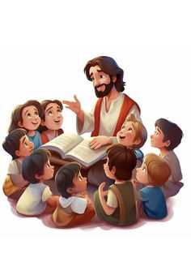
Kinh Thánh
NXB TÔN GIÁO
Tin mừng theo thánh Gio an

Slide 6


Khi ấy, Chúa Giêsu phán cùng các môn đệ rằng: “Nếu anh em ngươi lỗi phạm, hãy đi sửa dạy nó, riêng ngươi và nó thôi. Nếu nó nghe ngươi, thì ngươi đã lợi được người anh em. Nếu nó không nghe lời ngươi, hãy đem theo một hoặc hai người nữa, để mọi việc được giải quyết nhờ lời hai hoặc ba nhân chứng.
TIN MỪNG THEO THÁNH MATTHÊU
(18, 15-20)

Slide 7


Nếu nó không nghe họ, hãy trình với cộng đoàn. Và nếu nó cũng không nghe cộng đoàn, ngươi hãy kể nó như người ngoại giáo và như người thu thuế.
“Thầy bảo thật các con, những gì các con cầm buộc dưới đất thì trên trời cũng cầm buộc, và những gì các con tháo gỡ dưới đất, thì trên trời cũng tháo gỡ.
“Thầy lại bảo các con, nếu hai người trong các con, ở dưới đất, mà hiệp lời cầu xin bất cứ điều gì, thì Cha Thầy, Ðấng ngự trên trời, sẽ ban cho họ điều đó. Vì ở đâu có hai hoặc ba người tụ họp nhân danh Thầy, thì Thầy ở giữa những người ấy”.

Slide 8





Câu 1: Khi một người anh em lỗi phạm, Chúa Giêsu dạy phải làm gì trước tiên?
A. Trách mắng
B. Lắng nghe
C. Sửa dạy riêng

Slide 9



Câu 2: Nếu người anh em nghe lời sửa dạy, chúng ta đã lợi được điều gì?
A. Người anh em
B. Có thêm bạn
C. Được phần thưởng

Slide 10
Câu 3: Nếu người anh em không nghe lời, cần đem theo bao nhiêu người nữa?
A. Một hoặc hai
B. Ba hoặc bốn
C. Cả cộng đoàn

Slide 11

Câu 4: Nếu người anh em vẫn không nghe, Chúa Giêsu dạy phải trình với ai?
A. Gia đình
B. Cộng đoàn
C. Bạn bè

Slide 12


Câu 5: Những gì các môn đệ “cầm buộc dưới đất” thì trên trời cũng sẽ như thế nào?
A. Được tha thứ
B. Không thay đổi
C. Cầm buộc

Slide 13


Câu 6: Nếu hai người cùng hiệp lời cầu xin, thì ai sẽ ban điều họ cầu xin?
A. Các thiên thần
B. Chúa Giêsu
C. Cha trên trời

Slide 14

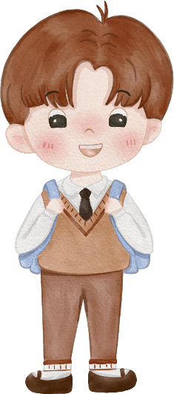
Câu 7: Chúa Giêsu nói Người sẽ ở giữa những người tụ họp nhân danh Người khi có ít nhất bao nhiêu người?
A. Hai người
B. Ba người
C. Bốn người

Slide 15



